Slide 1



Результаты
Всероссийских проверочных работ по английскому языку
Орловская область
2025 год
4-8, 10 классы

Slide 2
Основные результаты
по английскому языку 4 классы

Slide 3

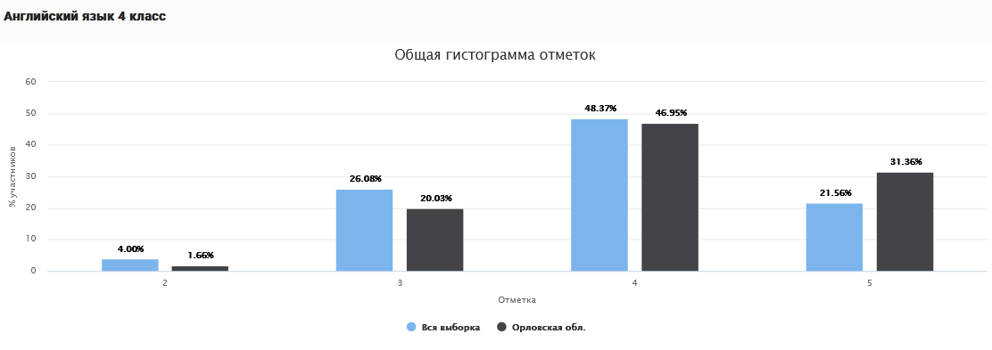

Распределение участников по полученным отметкам

Slide 4
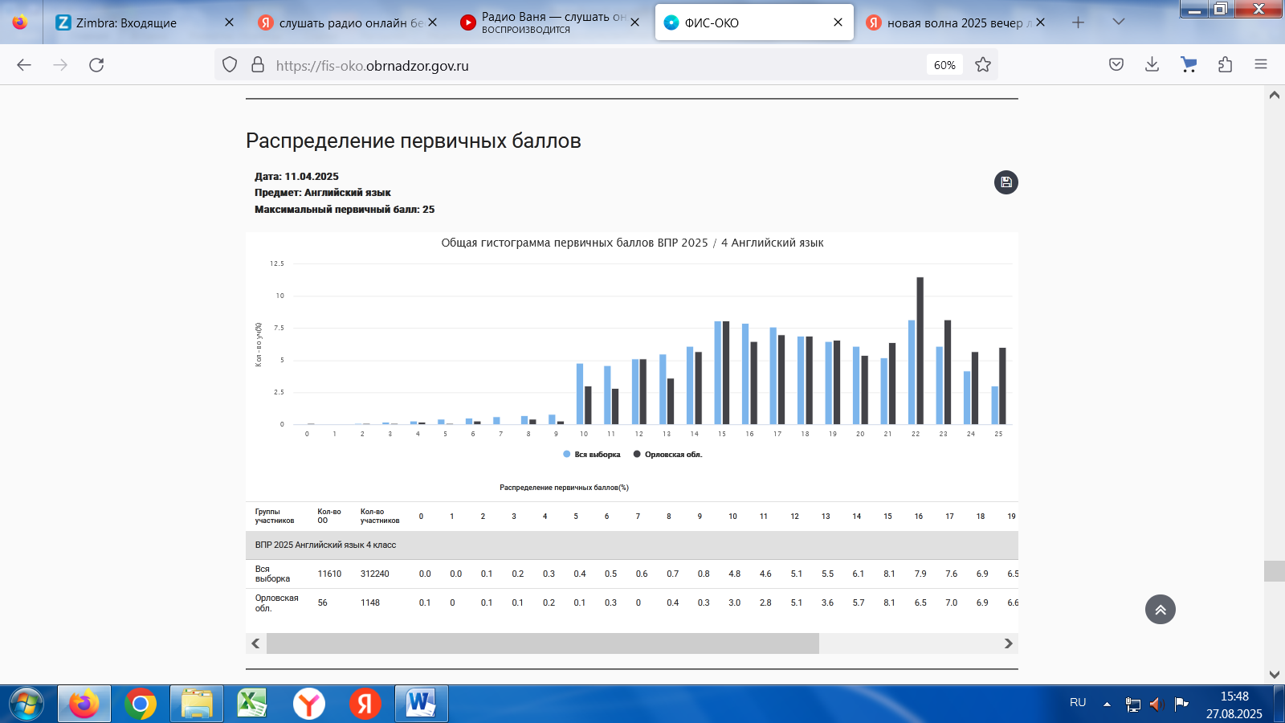
Распределение первичных баллов

Slide 5
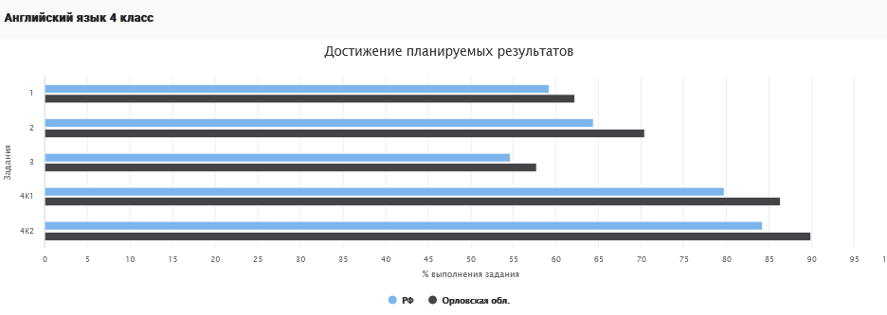
Достижение планируемых результатов в соответствии с ПООП НОО и ФГОС

Slide 6
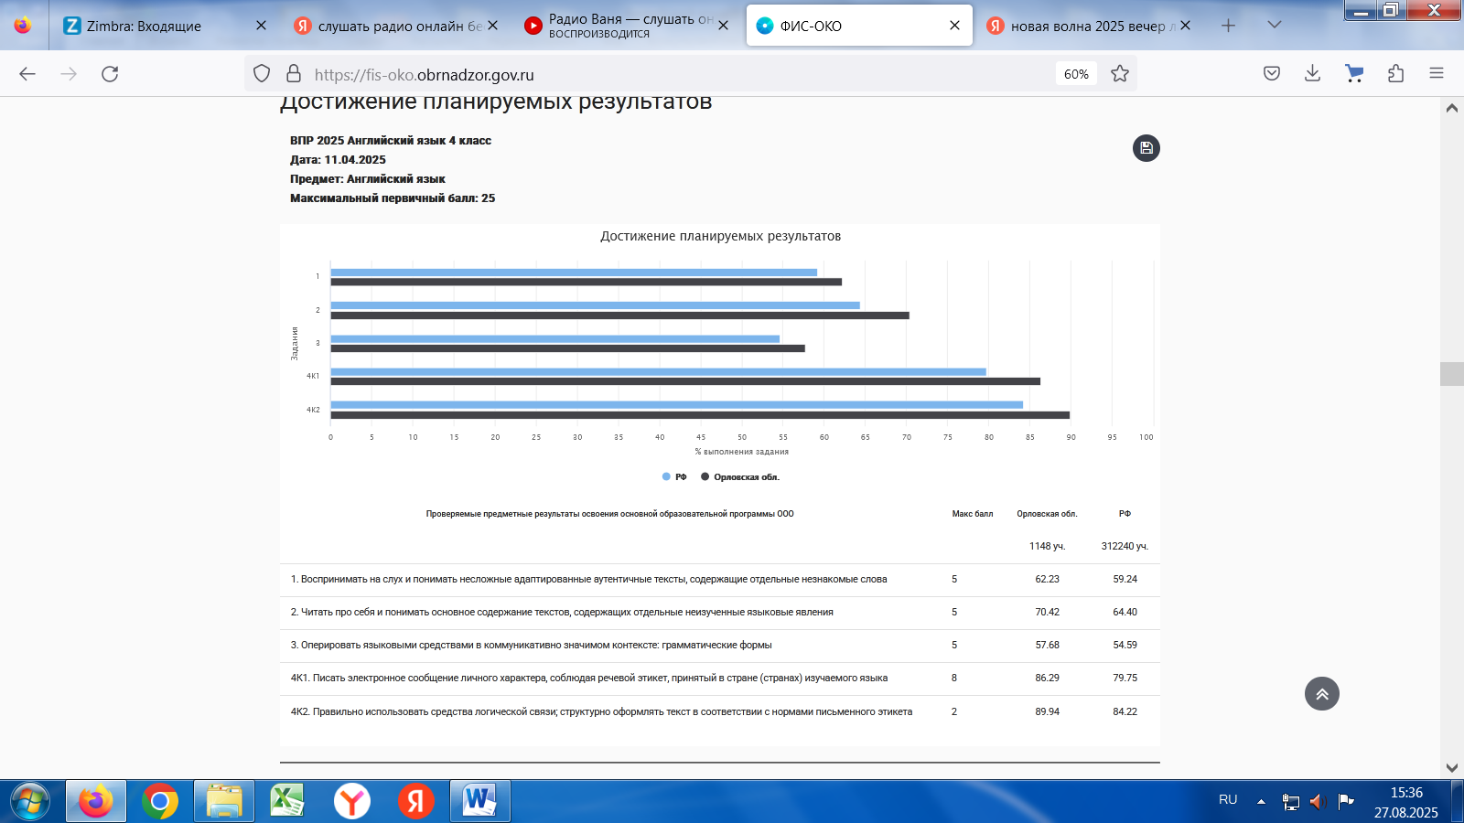
Достижение планируемых результатов в соответствии с ПООП НОО и ФГОС

Slide 7
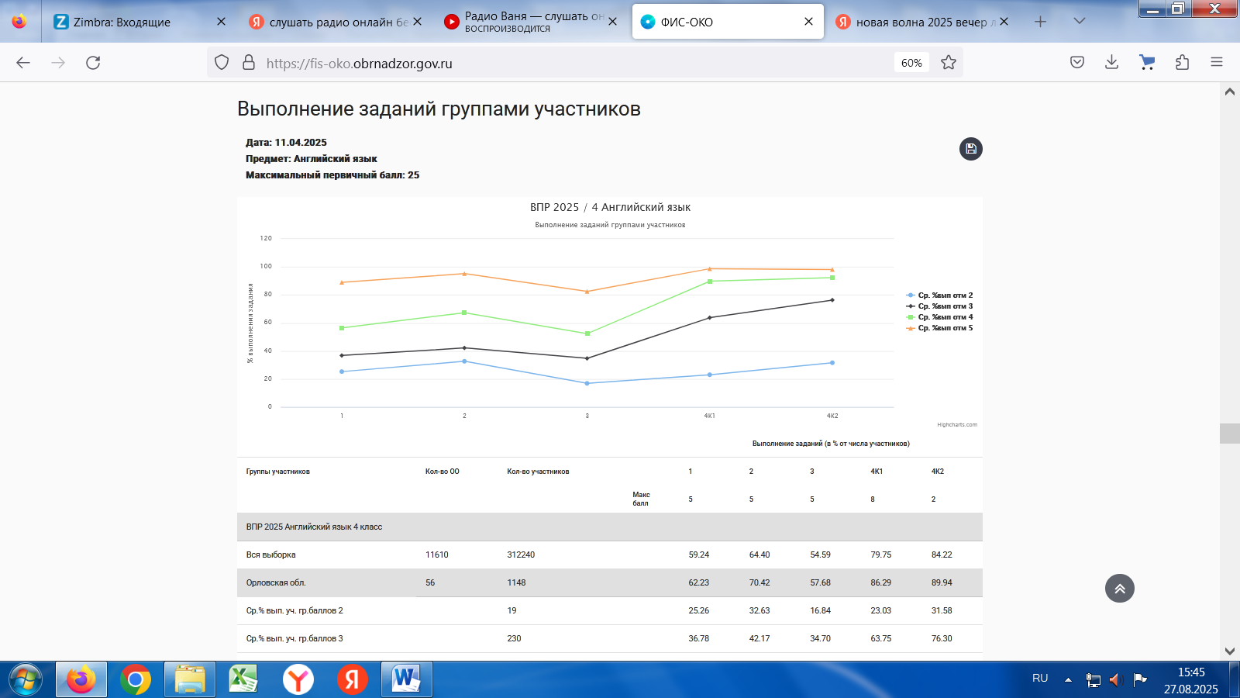
Выполнение заданий группами участников

Slide 8
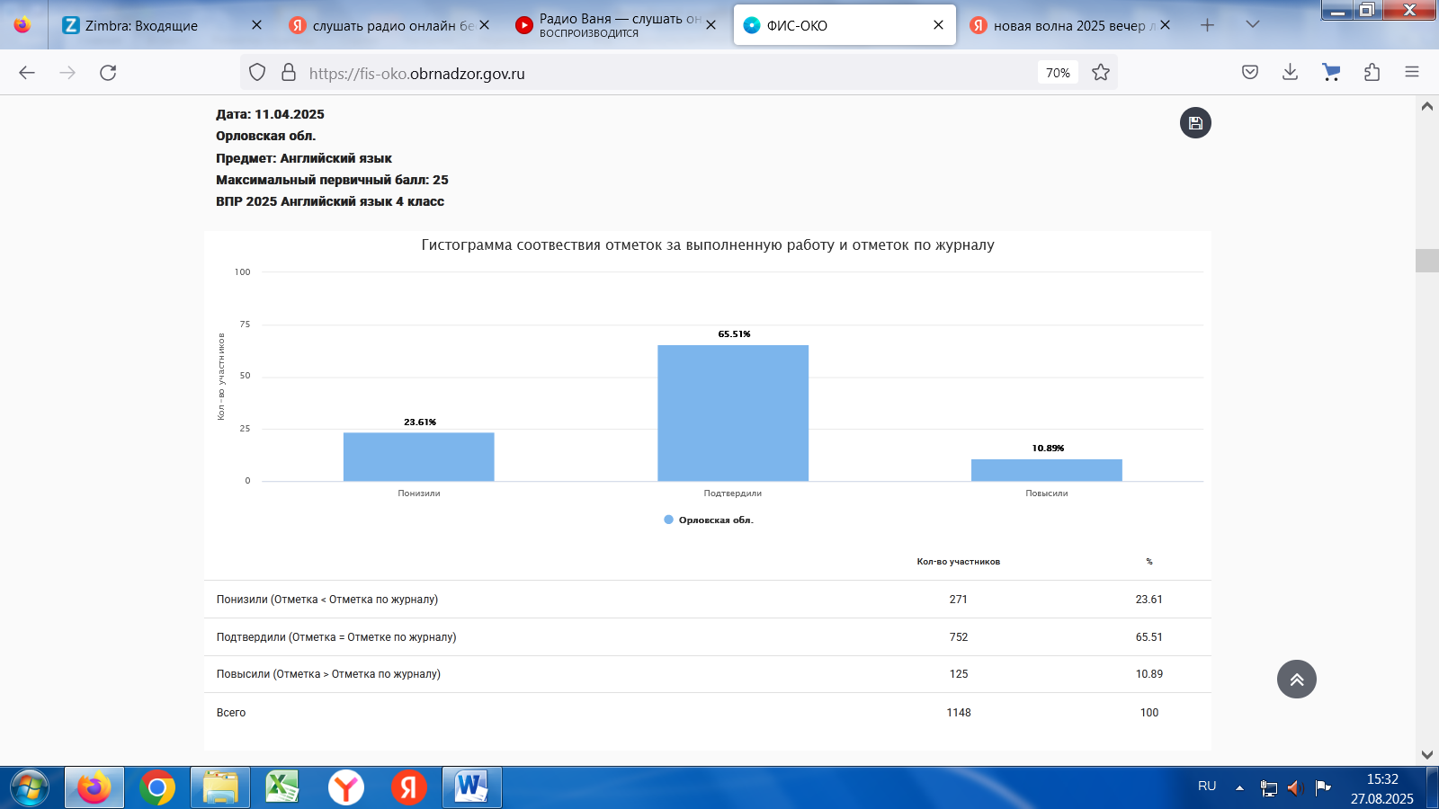
Сравнение отметок ВПР с отметками по журналу

Slide 9
Основные результаты
по английскому языку 5 классы

Slide 10
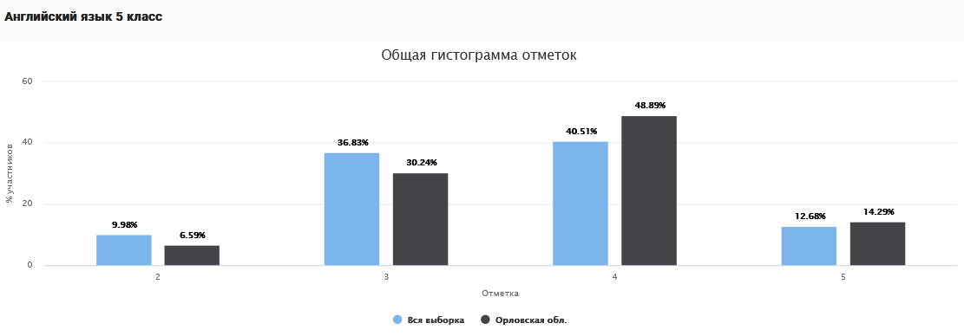
Распределение участников по полученным отметкам

Slide 11
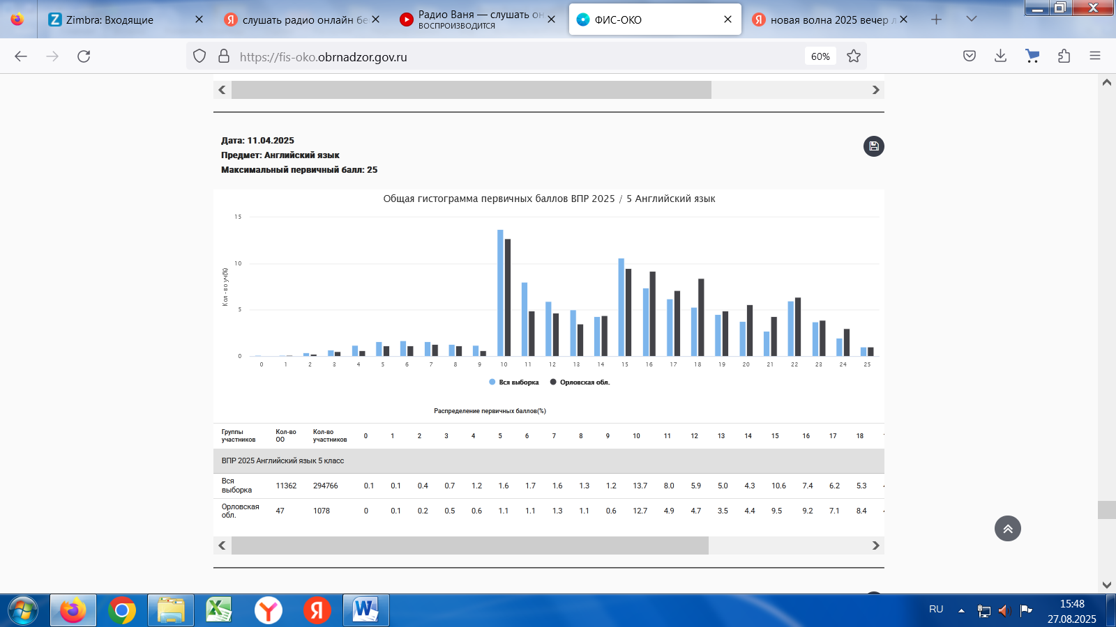
Распределение первичных баллов

Slide 12
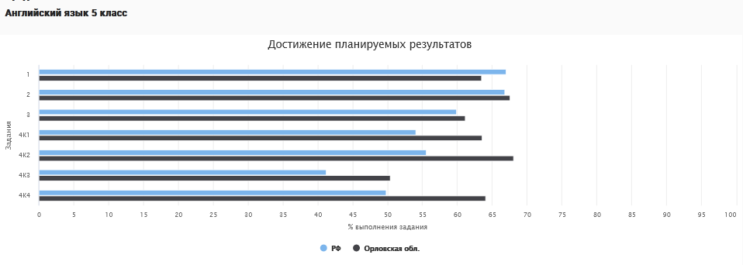
Достижение планируемых результатов в соответствии с ПООП НОО и ФГОС

Slide 13
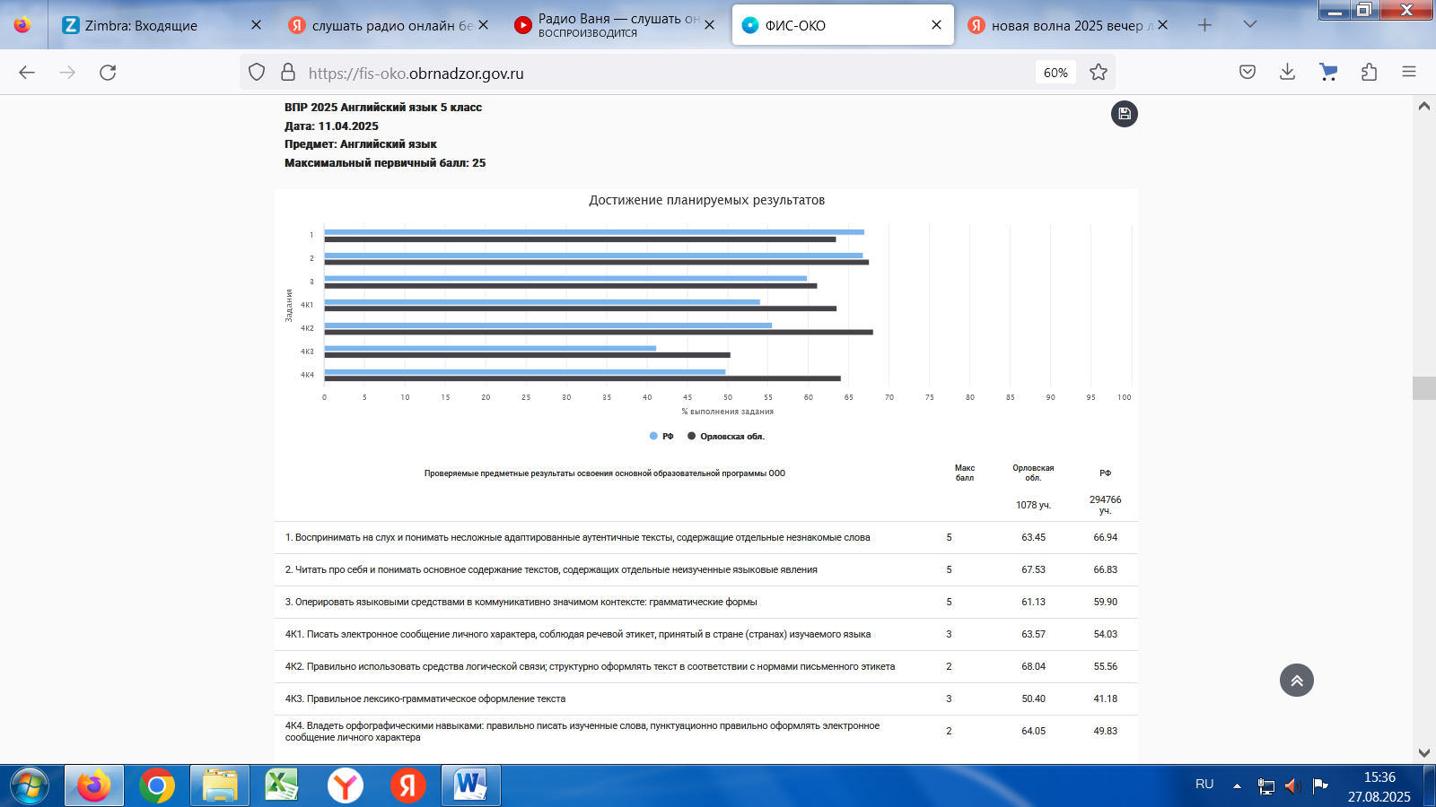
Достижение планируемых результатов в соответствии с ПООП НОО и ФГОС

Slide 14
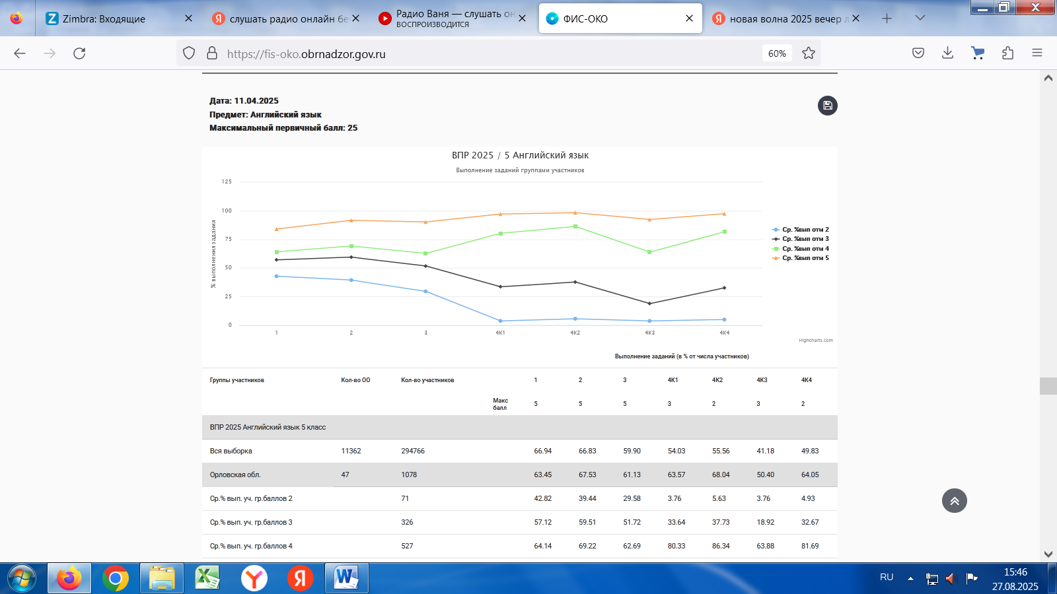
Выполнение заданий группами участников

Slide 15
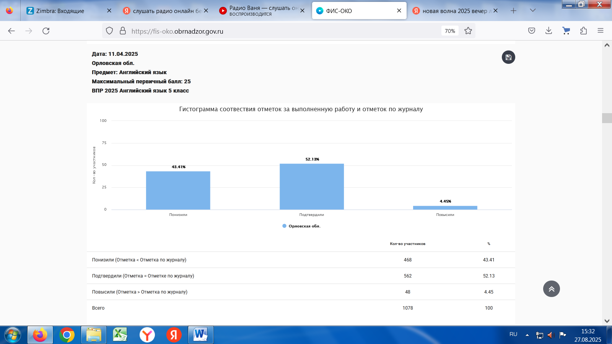
Сравнение отметок ВПР с отметками по журналу

Slide 16
Основные результаты
по английскому языку 6 классы

Slide 17
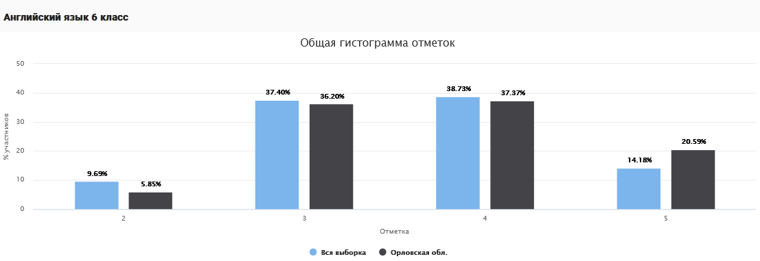
Распределение участников по полученным отметкам

Slide 18
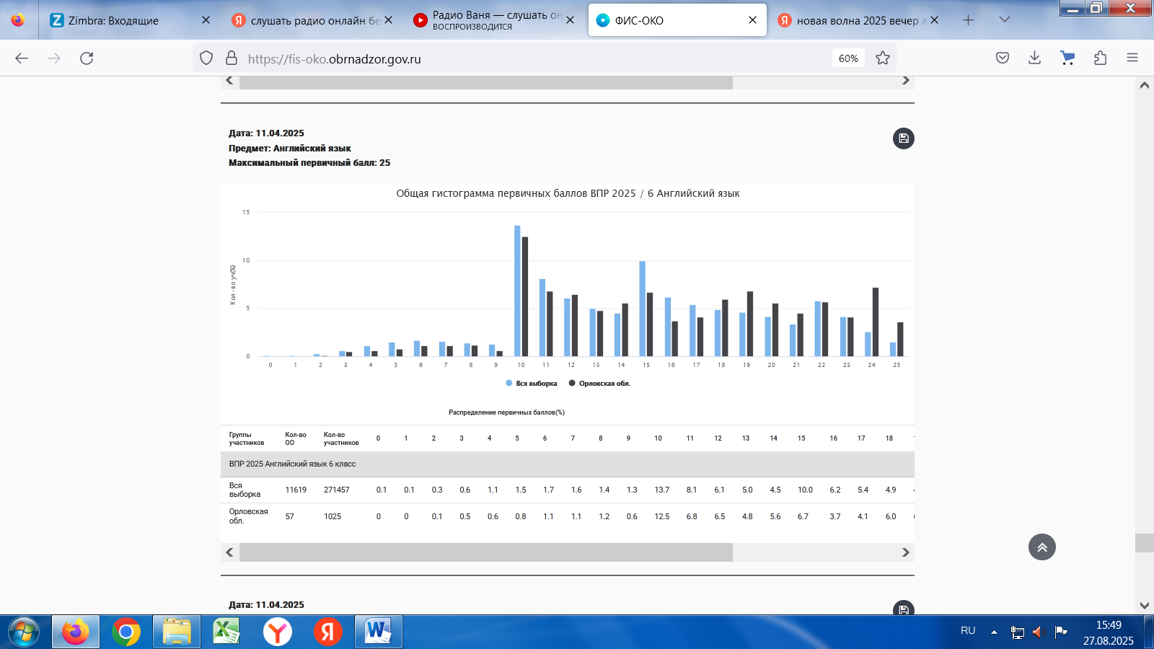
Распределение первичных баллов

Slide 19
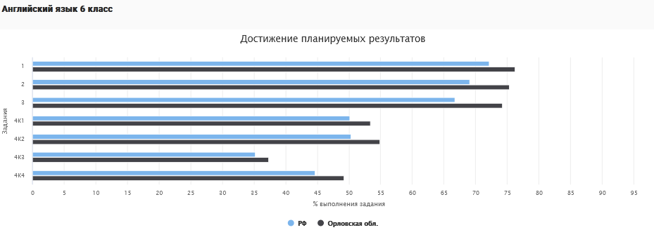
Достижение планируемых результатов в соответствии с ПООП НОО и ФГОС

Slide 20
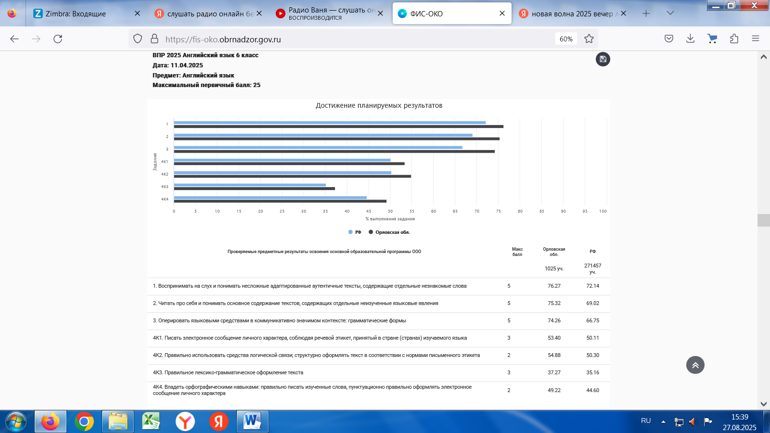
Достижение планируемых результатов в соответствии с ПООП НОО и ФГОС

Slide 21
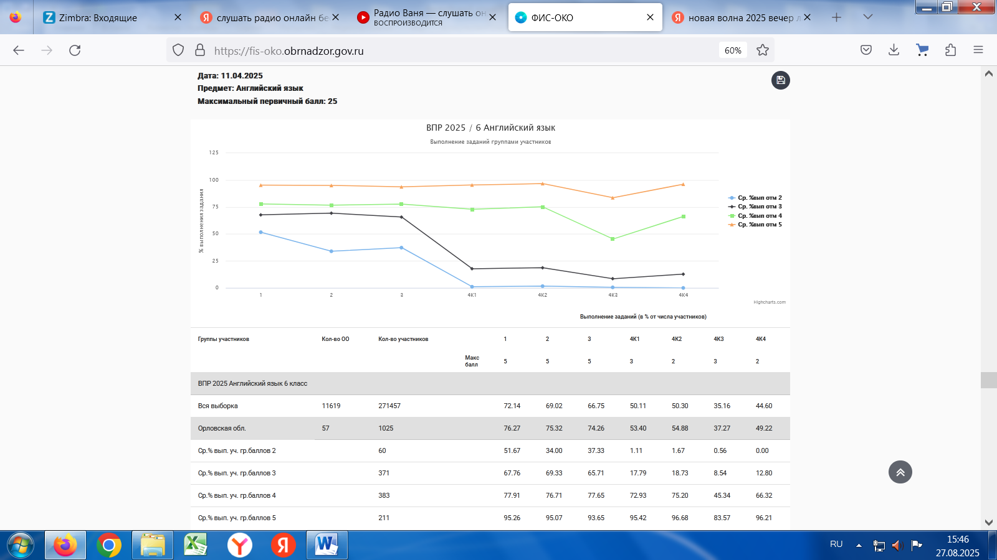
Выполнение заданий группами участников

Slide 22
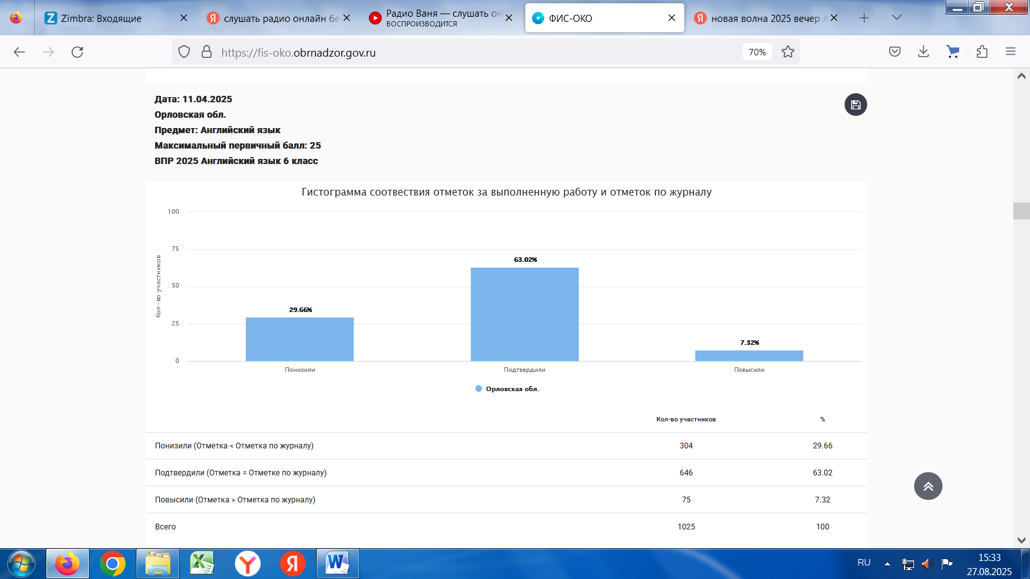
Сравнение отметок ВПР с отметками по журналу

Slide 23
Основные результаты
по английскому языку 7 классы

Slide 24
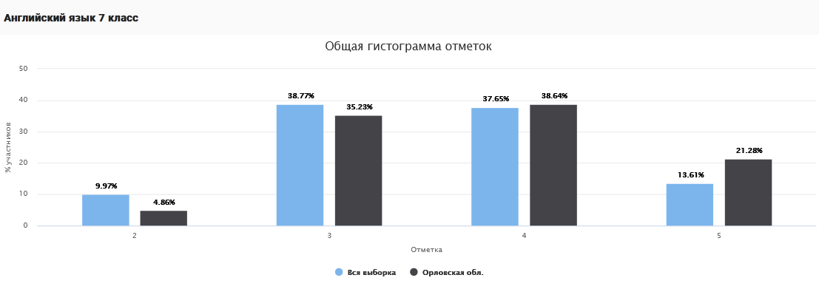
Распределение участников по полученным отметкам

Slide 25
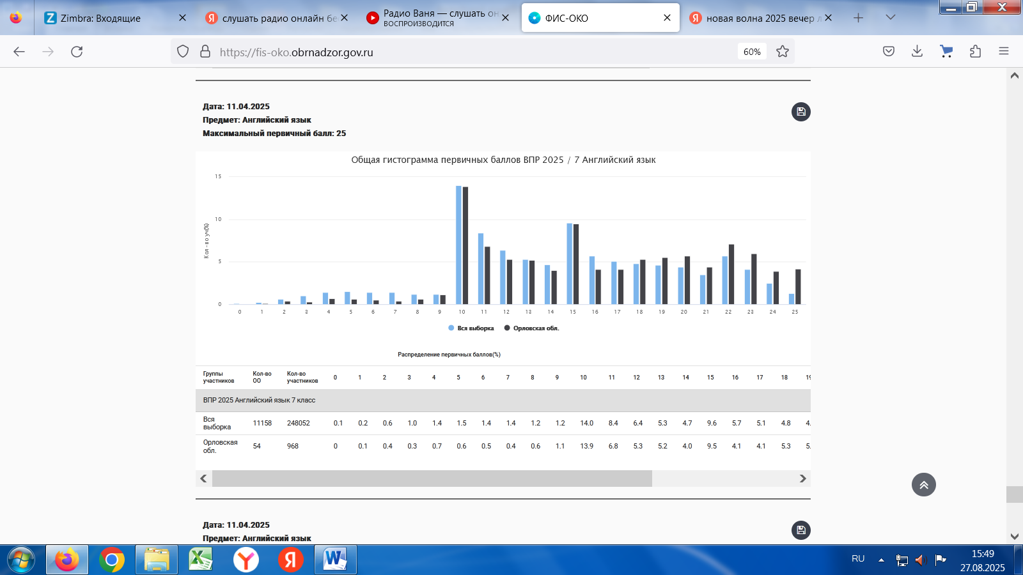
Распределение первичных баллов

Slide 26
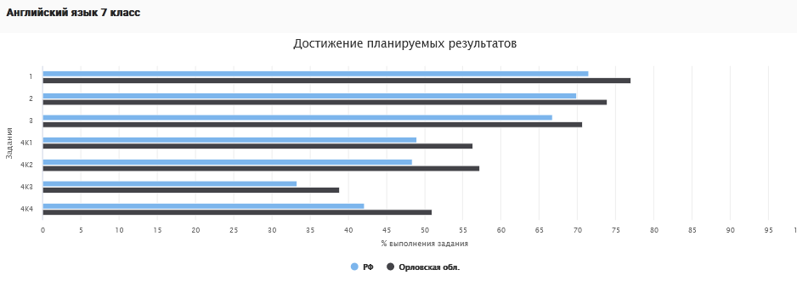
Достижение планируемых результатов в соответствии с ПООП НОО и ФГОС

Slide 27
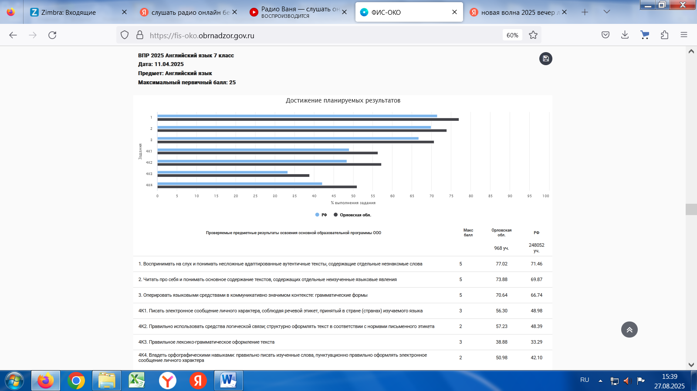
Достижение планируемых результатов в соответствии с ПООП НОО и ФГОС

Slide 28
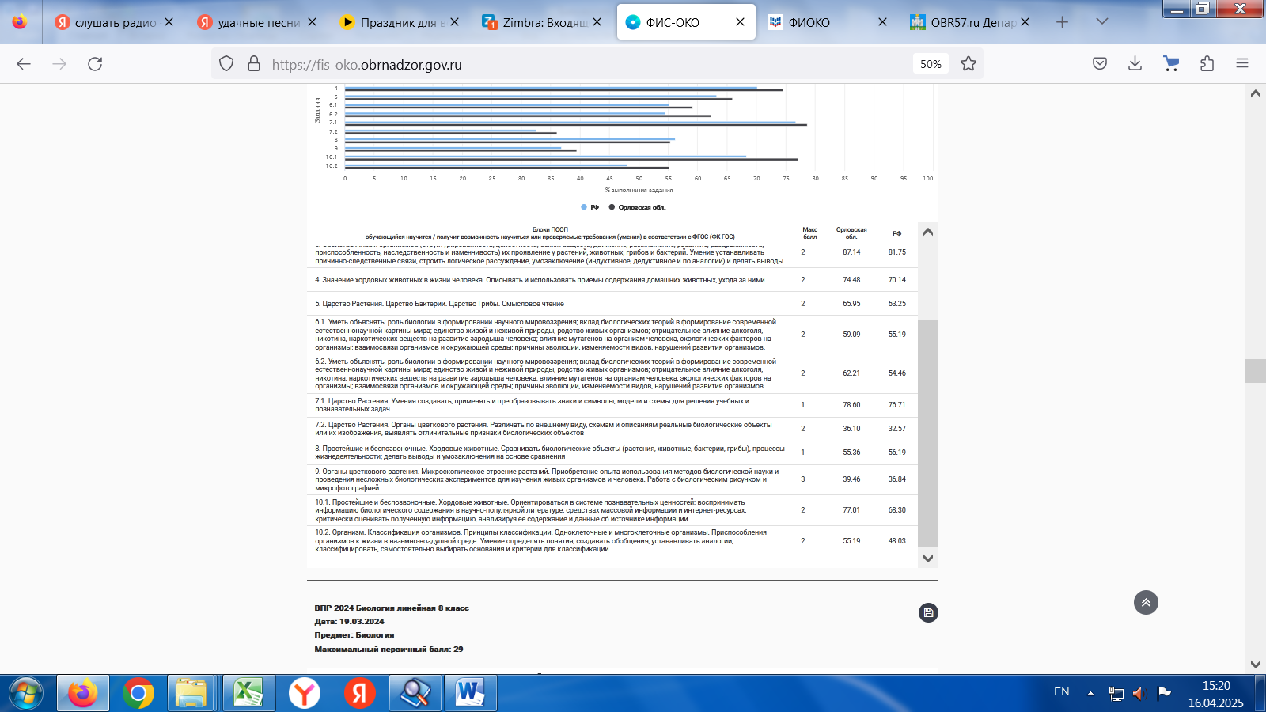
Достижение планируемых результатов в соответствии с ПООП НОО и ФГОС

Slide 29
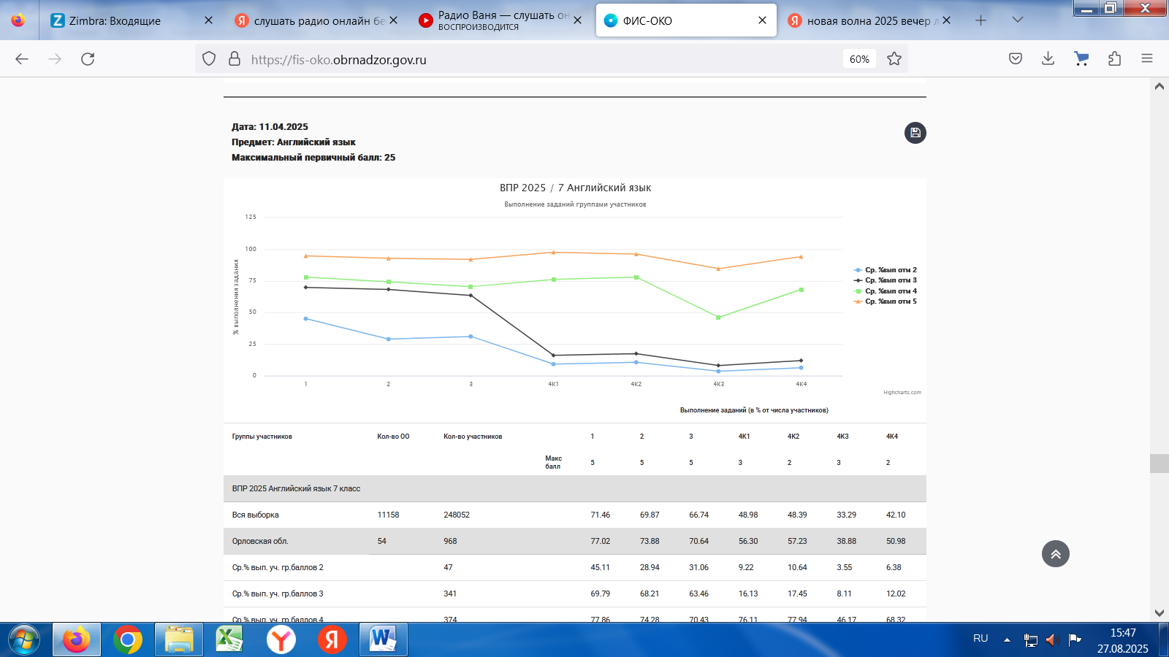
Выполнение заданий группами участников

Slide 30
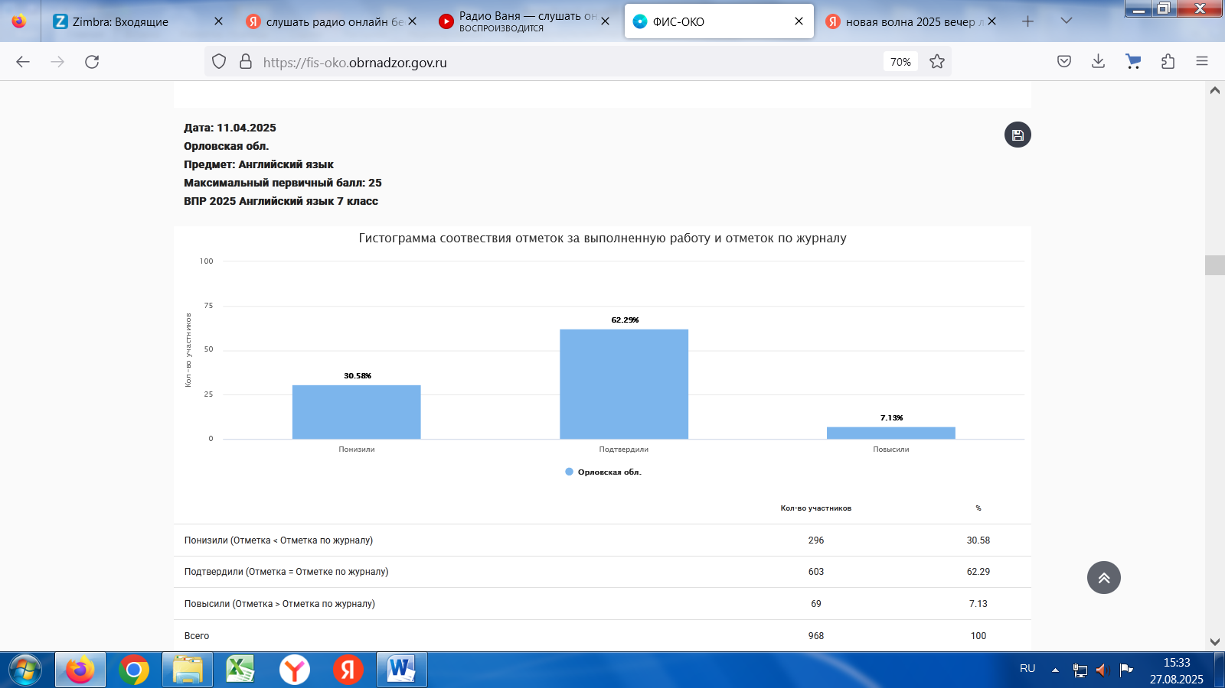
Сравнение отметок ВПР с отметками по журналу

Slide 31
Основные результаты
по английскому языку 8 классы

Slide 32
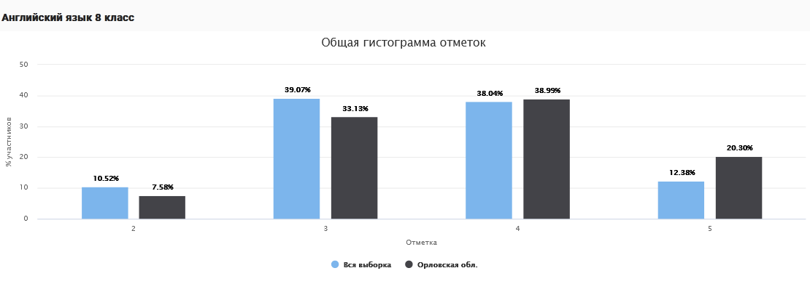
Распределение участников по полученным отметкам

Slide 33
Распределение первичных баллов

Slide 34
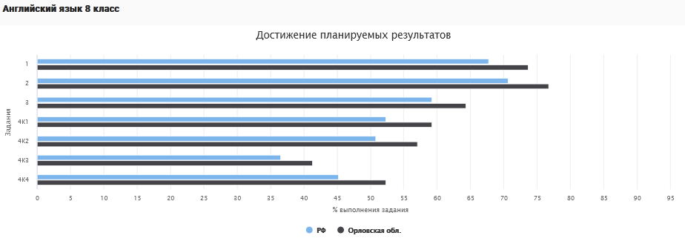
Достижение планируемых результатов в соответствии с ПООП НОО и ФГОС

Slide 35
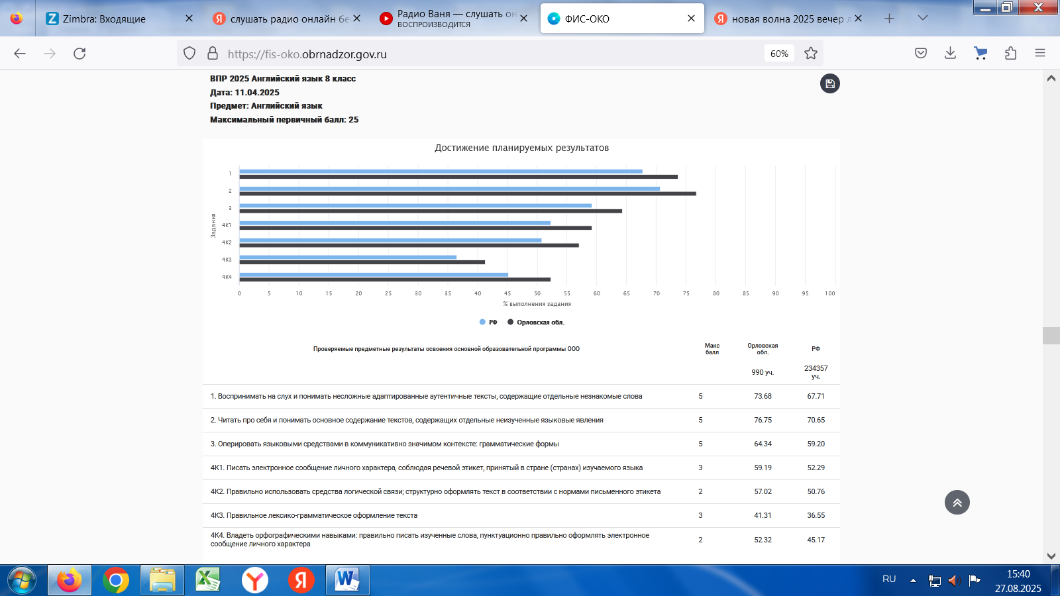
Достижение планируемых результатов в соответствии с ПООП НОО и ФГОС

Slide 36
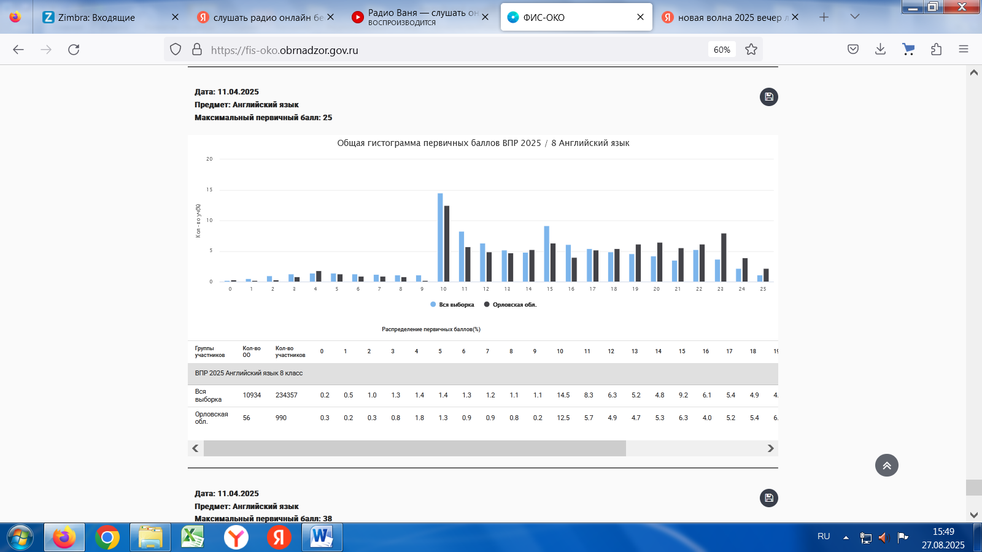
Выполнение заданий группами участников

Slide 37
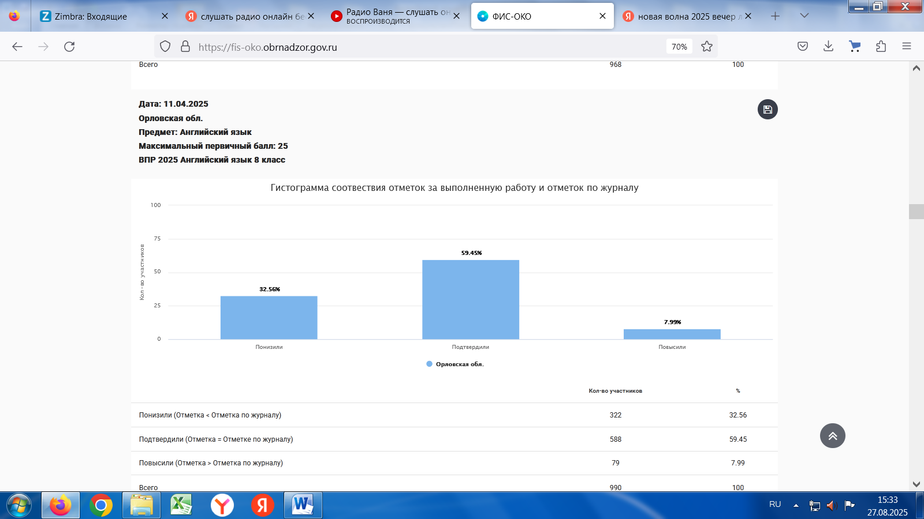
Сравнение отметок ВПР с отметками по журналу

Slide 38
Основные результаты
по английскому языку 10 классы

Slide 39
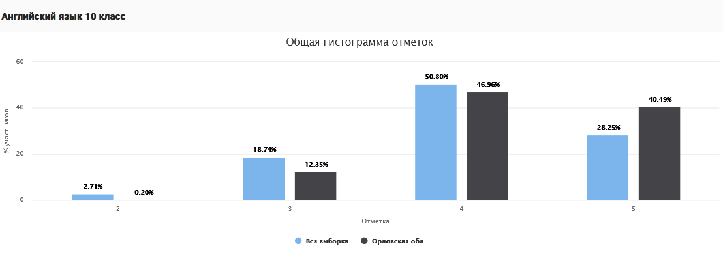
Распределение участников по полученным отметкам

Slide 40
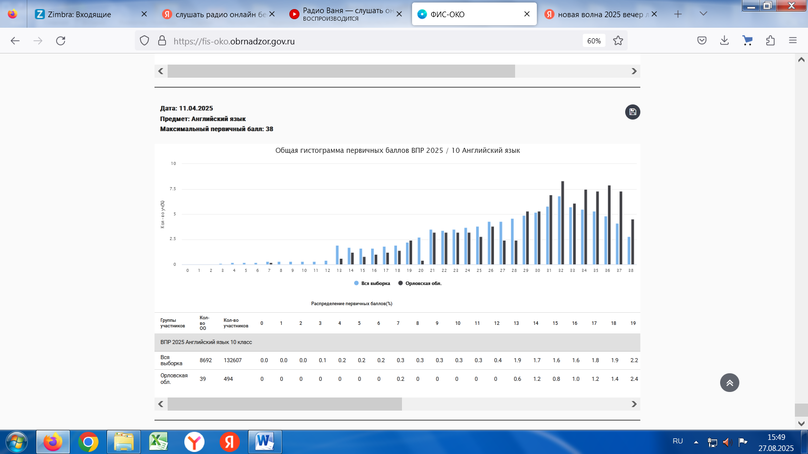
Распределение первичных баллов

Slide 41
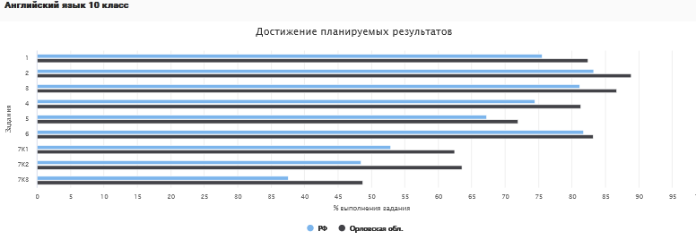
Достижение планируемых результатов в соответствии с ПООП НОО и ФГОС

Slide 42
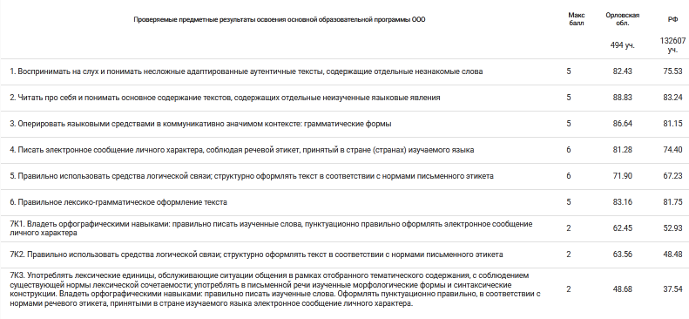
Достижение планируемых результатов в соответствии с ПООП НОО и ФГОС

Slide 43
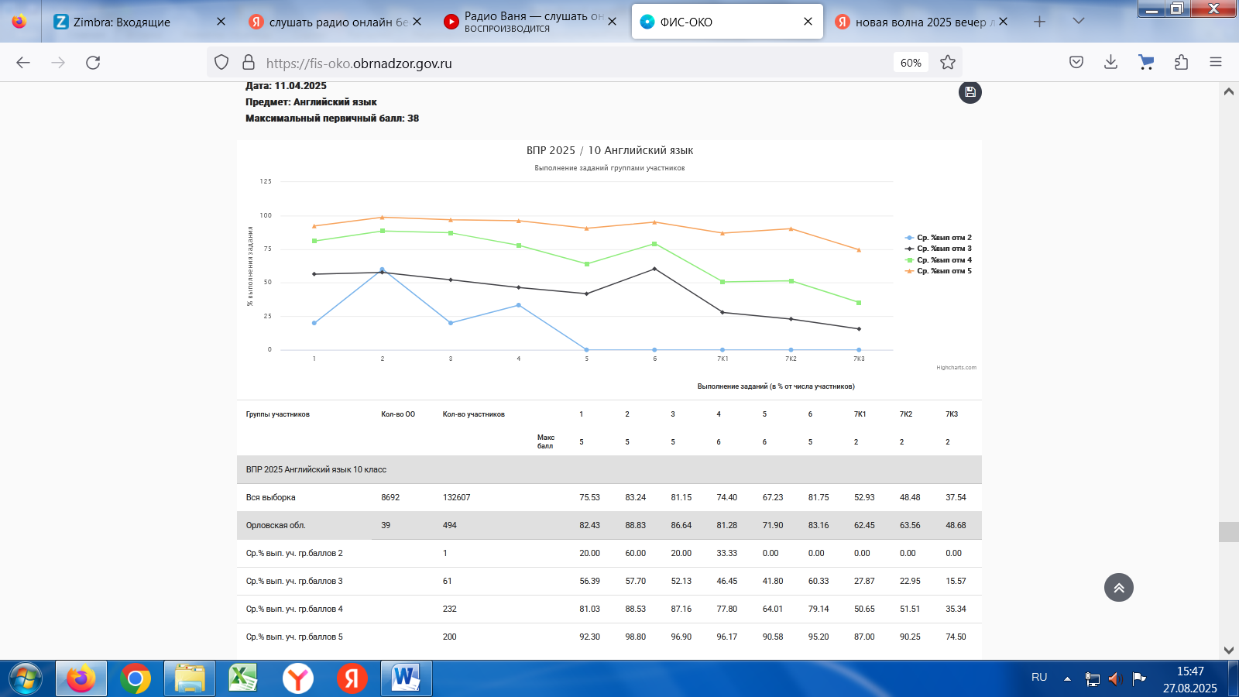
Выполнение заданий группами участников

Slide 44
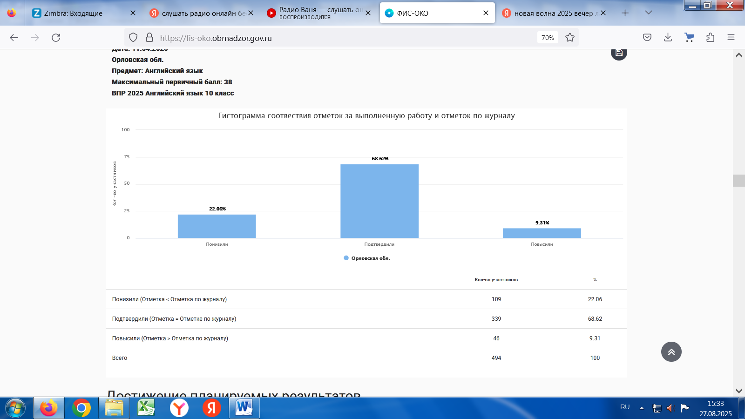
Сравнение отметок ВПР с отметками по журналу

